Slide 1
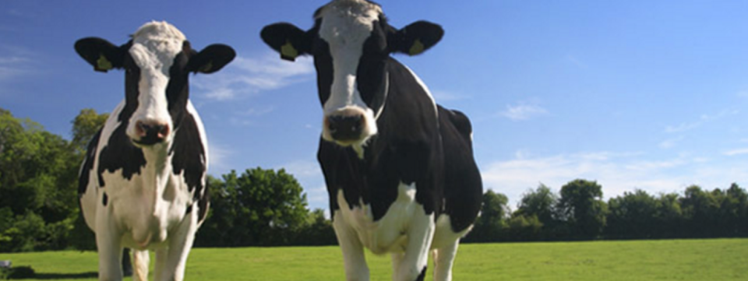
Good Dairy Farming Practices
Praktik-Praktik Baik Pengelolaan Sapi Perah
Dr.Ir. Idat Galih Permana, MSc.
Fakultas Peternakan IPB
permana@apps.ipb.ac.id
@idatgalihpermana
@idatgalihpermana
@idatpermana

Slide 2
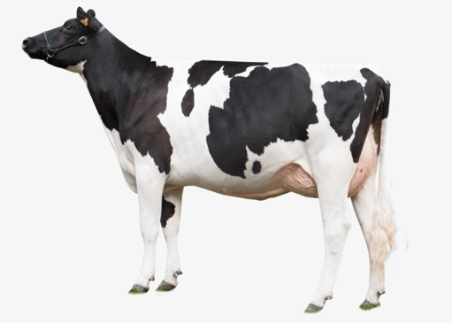
Ternak Sapi Perah
Keuntungan Sapi Perah
Produksi susu
Menghasilkan pedet
Sapi afkir
Kotoran sebagai pupuk
Kelemahan Sapi Perah:
Modal yang tinggi
Memerlukan lahan hijauan
Harga susu fluktuatif
Pencemaran dari limbah
Sapi perah
harus intentif

Slide 3
Dairy Good Farming Practices
Objectives of Good Dairy Farming Practices
Susu di produksi di farm harus berasalah dari sapi yang sehat
serta dikelola dalam kondisi yang baik
Tujuan Utama
Kesehatan Ternak
Pemerahan Higiensis
Pakan Ternak dan Air Minum
Kesejahteraan Ternak
Lingkungan
Praktek-Praktek Baik
Ketentuan Karakteristik

Slide 4
Good Dairy Farming Practices
Kesehatan Ternak
Pemerahan Higienis
Pakan dan Air Minum
Kesejahteraan Hewan
Lingkungan
Susu yang diproduksi farm harus berasal dari sapi sehat dan dikelola dengan baik

Slide 5
1. Kesehatan Ternak
Pencegahan sumber penyakit masuk ke lingkungan kandang
Program penanganan penyakit yang efektif
Penggunaan obat-oban hewan sesuai ketentuan
Pelatihan pegawai dengan tepat

Slide 6
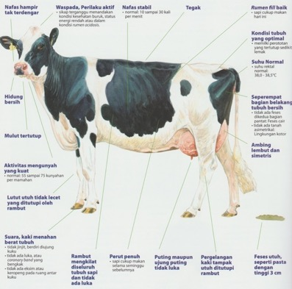
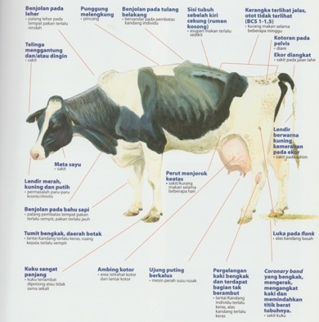
Kesehatan Ternak
Sapi Sehat
Sapi Sakit

Slide 7
Ciri-ciri Sapi Sehat

Slide 8
Ciri-ciri Sapi Sakit

Slide 9
Skor Kebersihan
Kebersihan:
Kebersihan lantai, kandang dan sapi harus dijaga, agar kesehatan sapi tetap baik dan produksi susu yang tinggi

Slide 10
2. Pemerahan Higienis
Pemerahan tidak menyebabkan luka pada sapi dan kontaminasi pada susu
Pemerahan dilakukan secara higienis
Setelah pemerahan susu ditangani dengan baik

Slide 11
Pemerahan yang Baik
Menjaga Kebersihan
Kebersihan tangan
Kebersihan ambing
Kebersihan peralatan
Hasilnya:
Sapi sehat
Kualitas susu yang baik
Konsumen sehat

Slide 12
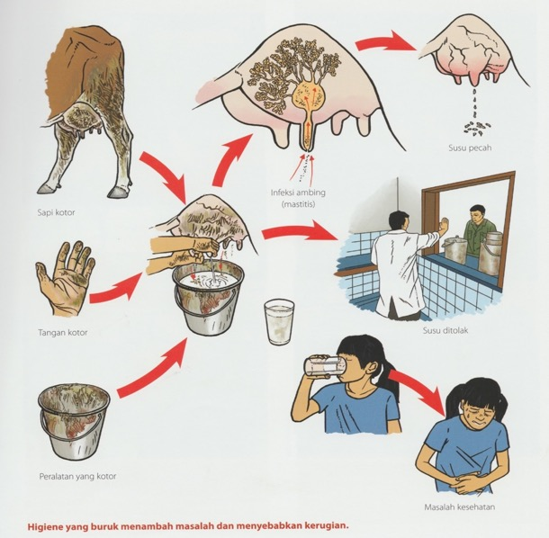
Pemerahan yang Kurang Baik
Pada saat pemerahan dalam kondisi kotor, maka mikroba akan masuk kedalam susu dan ambing.
Akibatnya:
Ambing mengalami mastitis
Susu ditolak
Menyebabkan diare

Slide 13
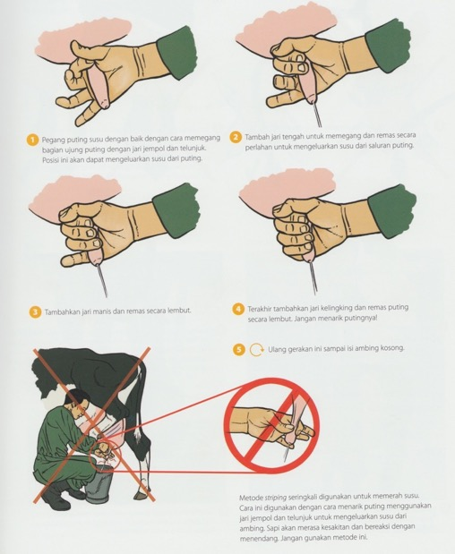
Pemerahan
Cara Pemerahan yang Baik:
Pegang putting dengan jari telunjuk dan jempol
Tambahkan jari tengah dengan memeras
Tambahkan jari manis
Terakhir, jari kelingking
J A N G A N
D I B E T O T

Slide 14
Mastitis
Pencegahan Mastitis:
Membersihkan badan dan ambing sapi sebelum pemerahan, dilap sampai kering
Melakukan pemeriksaaan susu sebelum diperah (CMT)
Melakukan pemerahan dengan Teknik yang baik
Melakukan Teat Dipping

Slide 15
3. Pakan dan Air Minum
Sapi mendapat pakan dan minum yang cukup
Pengontrolan penyediaan dan penyimpanan pakan
Memastikan ketelusuran penyedia pakan

Slide 16
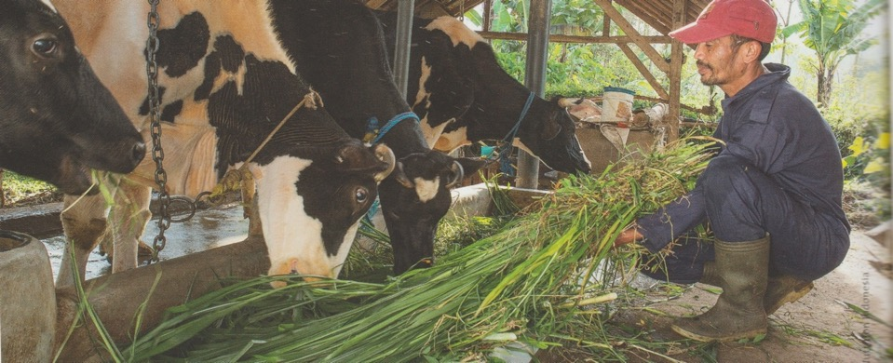
Pemberian Pakan

Slide 17
Pakan Sapi Perah
Kebutuhan Pokok
Kebutuhan Pakan
Kebutuhan untuk Produksi Susu

Slide 18
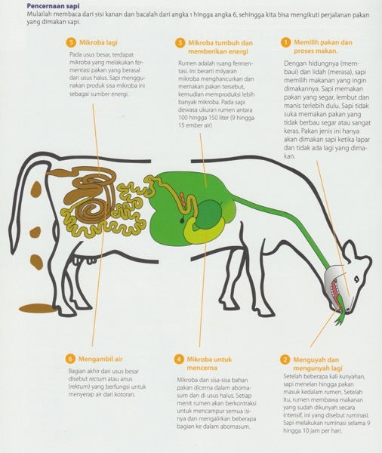
Proses Pencernaan
Tahapan Proses:
Memilih makanan
Mengunyah makanan dan memamah-biak (ruminasi)
Mikroba tumbuh menyediakan energi
Abomasum dan usus halus mencerna makan lebih lanjut
Mikroba di usus besar membantu mencerna sisa makanan
Rektum melakukan penyerapan air

Slide 19
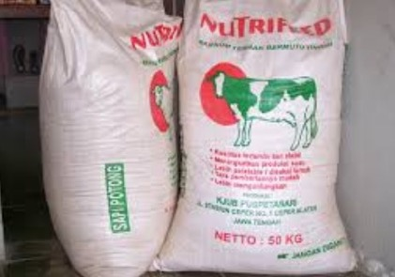
Jenis Pakan pada Sapi Perah
Hijauan
(sumber energi dan serat)
Konsentrat
(sumber energi dan protein)

Slide 20
Pemanenan Hijauan yang Tepat
Hijauan terlalu muda:
Kandungan air tinggi
Kandungan gula dan protein tinggi
Kandungan serat rendah
Rumen akan terganggu
Hijauan cukup umur:
Kandungan energi dan protein cukup
Kandungan selulosa yang cukup
Produksi biomasa cukup
Fungsi rumen baik
Hijauan terlalu tua:
Kandungan lignin tinggi
Kandungan serat terlalu tinggi, sulit dicerna
Fungsi rumen terganggu

Slide 21
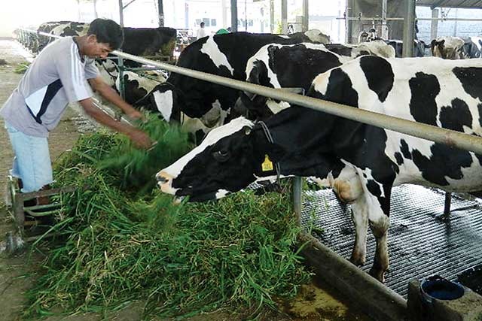
Pemberian Pakan pada Sapi Perah
Jumlah pemberian pakan disesuaikan dengan produksi susu
Hijauan harus diberikan dalam bentuk dicacah
Konsentrat diberikan dalam jumlah yang cukup
Waktu pemberian harus konsisten

Slide 22
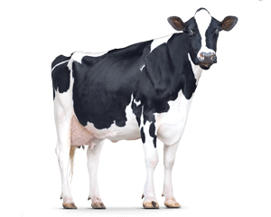
Jumlah Pemberian Pakan
BB = 450 kg
Prod Susu = 15 lt/h
Profil Sapi
Bobot Badan | 450 kg
Produksi Susu | 15 liter
Kebutuhan Nutrien:
Bahan Kering | 12.7 kg/e/h
Protein | 1.7 kg/e/h
TDN | 8.9 kg/e/h
Pemberian Pakan:
Hijauan | 30 - 40 kg/e/h
Konsentrat | 8-10 kg/e/h
* angka ini hanya perkiraan, tergantung pada kualitas
hijauan dan kosentrat yang diberikan

Slide 23
Jumlah Pemberian Pakan
BB = 450 kg
Prod Susu = 20 lt/h
Profil Sapi
Bobot Badan | 450 kg
Produksi Susu | 20 liter
Kebutuhan Nutrien:
Bahan Kering | 12.7 kg/e/h
Protein | 1.7 kg/e/h
TDN | 8.9 kg/e/h
Pemberian Pakan:
Hijauan | 35 - 45 kg/e/h
Konsentrat | 10-12 kg/e/h
* angka ini hanya perkiraan, tergantung pada kualitas
hijauan dan kosentrat yang diberikan

Slide 24
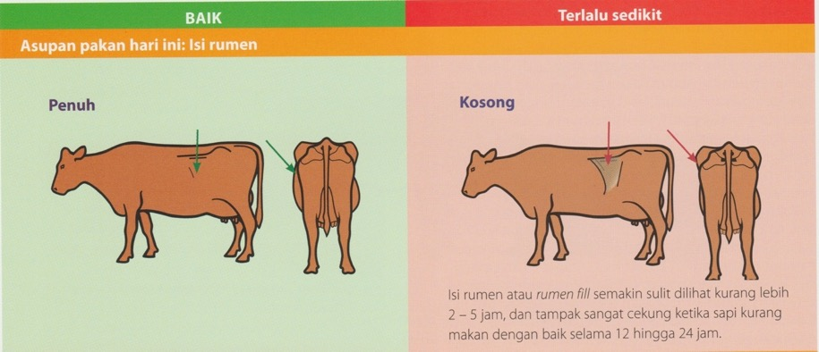
Pemberian Pakan yang Kurang
Pemberian pakan yang kurang, dalam waktu yang lama menyebabkan ternak menjadi kurus dan produksi susu rendah

Slide 25
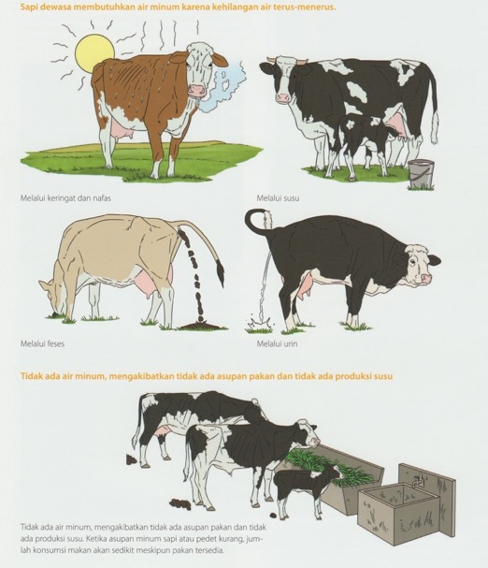
Air Minum
Pada sapi air hilang melalui:
Keringat dan nafas
Urin
Kotoran
Produksi susu
Jika kekurangan air minum menyebakan konsumsi pakan menurun:
Pada sapi laktasi menyebabkan produksi susu menurun
Pada pedet dan sapi dara pertumbuhan terhambat

Slide 26
Air Minum
Tahapan minum pada sapi: merasakan air, mencicipi lebih lama dan minum.
Sapi minum 6-8 kali per hari
Sapi minum 20 liter tiap kali minum
Lama minum sekitar 30 detik

Slide 27
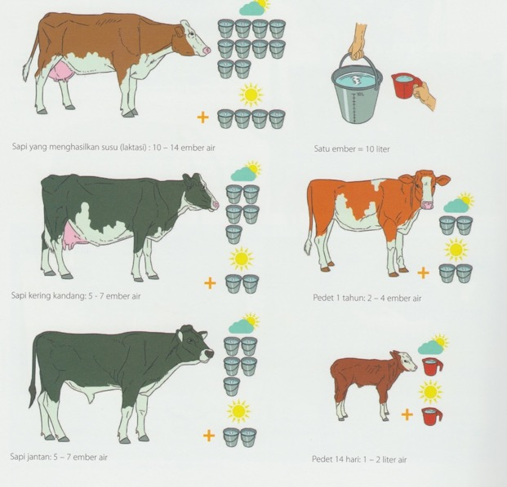
Kebutuhan Air Minum
Air Minum:
Sapi harus diberikan air dalam jumlah yang cukup.
Pemberian air jangan dibatasi
Pada saat panas jumlah kebutuhan air meningkat

Slide 28
4. Kesejahteraan Hewan
Ternak tidak mengalami kehausan dan kelaparan
Ternak terbebas dari rasa tidak nyaman
Ternak terbebas dari rasa sakit, luka dan penyakit
Ternak terbebas dari rasa takut
Ternak berprilaku normal

Slide 29
Kondisi Kandang

Slide 30
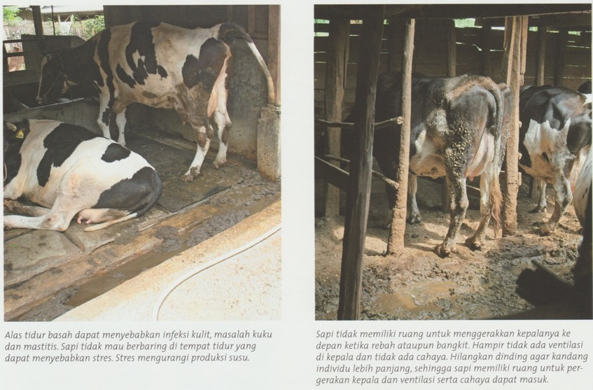
Lantai Basah & Ukuran Kandang Sempit

Slide 31
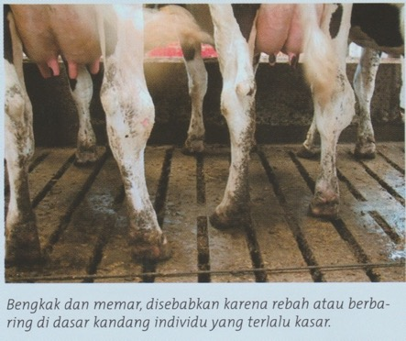
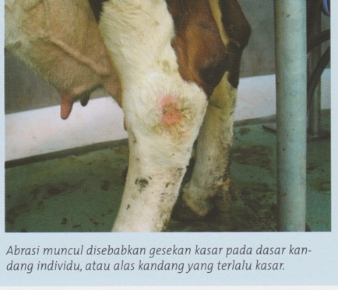
Lantai Kandang Kasar

Slide 32
5. Lingkungan
Penanganan limbah yang baik
Pemeliharaan tidak menyebabkan hal negatif terhadap lingkungan sekitar

Slide 33
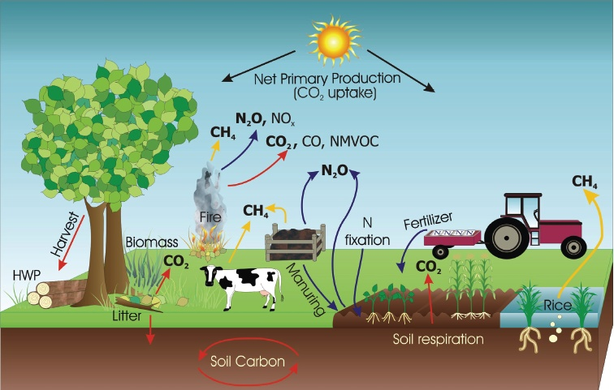
Emisi Gas Rumah Kaca dari Bidang Pertanian
Source: IPCC (2006)

Slide 34
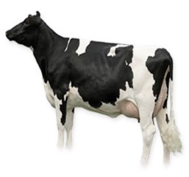
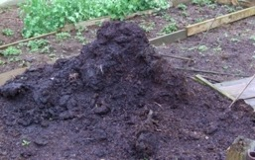
Emisi GRK dari Ternak Sapi
CH₄
Proses Fermentasi (Fermentasi Enterik)
Methan (CH₄)
Pengelolaan Kotoran
Methan (CH₄)
Direct N₂O
Indirect N₂O
CH₄
N₂O

Slide 35
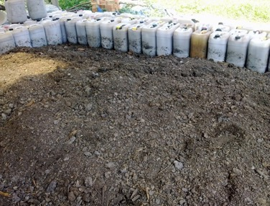
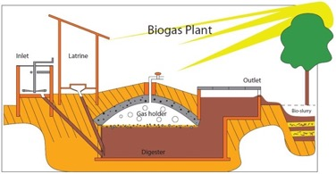
Pengelolaan Kotoran
Kotoran ternak yang tidak dikelola dengan baik menyebabkan:
Sarang parasit dan penyakit
Menyebarkan bau, polusi dan pencemaran lingkungan
Pengolahan kotoran melalu:
Pengomposan - sumber tambahan pendapatan
Biogas - sumber energi

Slide 36
Penutup
Penerapan Good Dairy Farming Practices akan menghasilkan produksi susu yang berkualitas serta ternak sapi yang sehat.
Penerapan Good Dairy Farming Practices dapat memelihara sapi dalam waktu yang Panjang serta tidak mengganggu lingkungan.

Slide 37
References
Hulsen J. 2017. Cow Signals (Edisi Bahasa Indonesia). Roodbont Publisher B.V. Netherland
FAO and IDF. 2011. Guide to good dairy farming practice. Animal Production and Health Guidelines. No. 8. Rome
2006 IPCC Guidelines for National Greenhouse Gas Inventories, Prepared by the National Greenhouse Gas Inventories Programme, Eggleston H.S., Buendia L., Miwa K., Ngara T. and Tanabe K. (eds). Published: IGES, Japan.

Slide 38
Terima Kasih
permana@apps.ipb.ac.id
@idatgalihpermana
@idatgalihpermana
@idatpermana

